Slide 1
Om innbygging av enkeltbestemmelser og prinsipper, og forholdet mellom systemutvikling og regelverksutvikling
Dag Wiese Schartum

Slide 2
Innbygging av enkeltbestemmelser og prinsipper

Slide 3
Allmenngjøring av innbygget personvern
«Innbygging» kan sies å handle om å finne måter å gjøre rettsregler og rettsprinsipper til del av systemløsningen, enten ved delvis transformering eller ved beslutningsstøtte
Det systematiske utgangspunktet i pensum er innbygget personvern som i PVF artikkel 25(1)
Dette utgangspunktet kan allmenngjøres og anvendes uavhengig av personvernforordningen, jf. også «innbygget rettssikkerhet», «innbygget offentlighet» mv.

Slide 4
Automatisering eller (annen) innbygging av rettsregler i datasystemer (RBS og andre)
Noen bestemmelser kan lett automatiseres og bygges inn (bli «innhold») i systemløsninger fordi
de angir opplysninger/data som kan formaliseres og gjøres digitalt tilgjengelig, og
opplysningene skal/kan behandles i samsvar med fast definerte behandlingsregler/prosedyrer
1) og 2) er typisk for særlovgivning, og er den type rettsregler vi primært opptar oss med på FINF4021
Saksbehandlingsbestemmelser som de i personvernforordningen, forvaltningsloven og offentleglova tilfredsstiller ikke kravene i 1) og 2) og kan derfor vanskelig automatiseres, annet enn på helt begrensede måter
Eksempel 1: Hvis lagringsbegrensningsprinsippet i PVF art. 5(1)(e) tilsier konkret tidsbegrensning for lagring, kan det være mulig å automatisere sletting til bestemte tider eller hendelser
Eksempel 2: Det kan gå an å lage en rutine for automatisk begrunnelse som (delvis) tilfredsstiller kravene i forvaltningsloven §§ 24 og 25
Det er alltid mulig å lage beslutningsstøttesystemer, ved at
selve den logiske strukturen i regelverket (og rettskildene ellers) programmeres, og
det gis støtte til å ta stilling til hva som er riktige/holdbare forståelser av begreper i loven som betegner beslutningsgrunnlag/faktum (hva betyr det f.eks. at et samtykke er «frivillig»?)
Det vil også være mulig å gi støtte til utøvelse av skjønn (men ikke automatisere det)

Slide 5
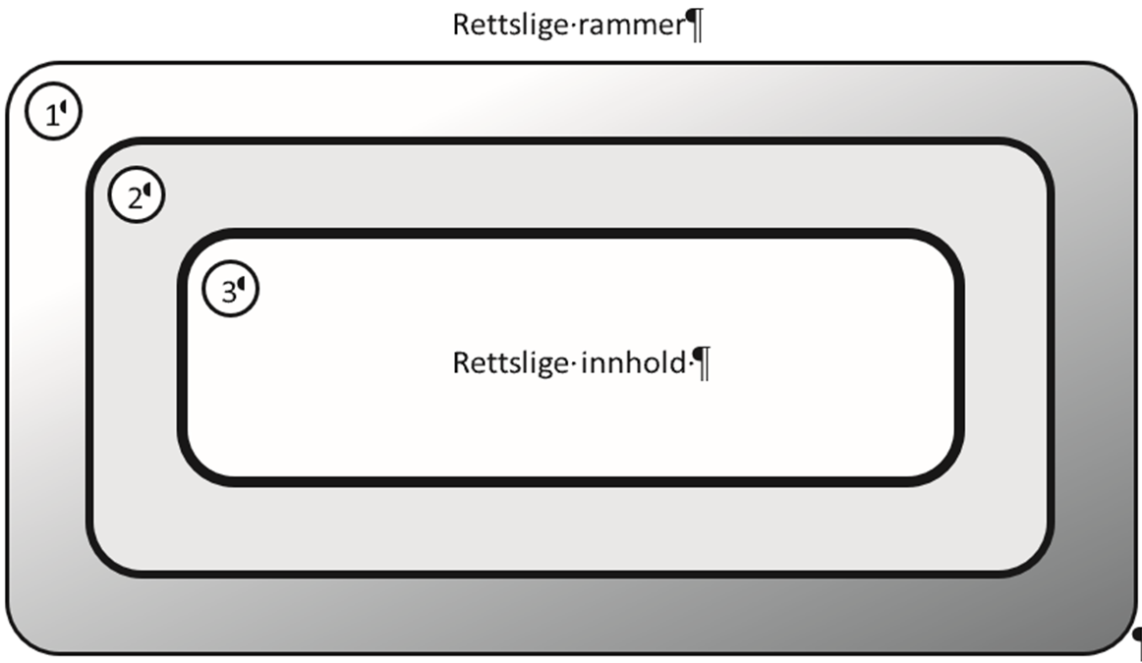
Innbygging av saksbehandlingsregler
Rettslige rammer
Generelle rammer (som ikke har direkte med den aktuelle myndighetsutøvelsen å gjøre)
(anskaffelsesregelverket, arbeidsmiljøloven, åndsverkloven o.a.)
Krav til systemet
(særlig: flere bestemmelser i personvernforordningen og i
forskrifter til forvaltningsloven om standarder og digital
kommunikasjon)
Krav til saksbehandlingen
(særlig: bestemmelser i forvaltningsloven kap. IV – VI (om
enkeltsaksbehandling mv.) og personvernforordningen kap. III
(om rettigheter)) Særlig aktuelle for innbygging

Slide 6
Forvaltningsloven og personvernforordningen inneholder flere rettslige rammer av type 3 som kan være aktuelle for innbygging
Forvaltningsloven
Veiledningsplikt (§ 11); svartider (§ 11 a); muntlige konferanser (§ 11 d); taushetsplikt (§ 13 flg., pålegg om å gi opplysninger (§ 14), utrednings- og informasjonsplikt (§ 17), innsynsrett (§§ 18 – 19), bestemmelser om vedtak og begrunnelse (§§ 23 – 27); bestemmelser om klage, omgjøring og sakskostnader (§§ 28 – 36)
Personvernforordningen
Informasjonsplikter (art. 13 og 14); innsynsrett (art. 15); retting og komplettering (art. 16); sletting (art. 17); begrenset behandling (art. 18); dataportabilitet (art. 20); protestrett (art. 21)

Slide 7
Innbygging av rettsprinsipper
Et hvert rettsprinsipp kan i utgangspunktet bygges inn i systemløsninger, f.eks.:
Legalitetsprinsippet
Prinsippet om åpen og offentlig lovgivning
Kontradiksjonsprinsippet
Prinsippet om forsvarlig saksbehandling
Utredningsprinsippet
Prinsippet om nøytralitet og forholdsmessighet
Formålsbestemthetsprinsippet
Dataminimeringsprinsippet
Lagringsbegrensningsprinsippet
mv
Slike prinsipper er relativt brede og lite spesifikke, og kan derfor gi flere mindre og større muligheter
for innbygging
Altså, ingen fasit for hvordan prinsipper skal/kan bygges inn, og stort rom for innovasjon
Som for saksbehandlingsregler, er det alltid mulig å bygge inn beslutningsstøtte

Slide 8
Om forholdet mellom systemutvikling og regelverksutvikling

Slide 9
Forholdet mellom systemutvikling og regelverksutvikling - oversikt
Kan skjelne mellom tre situasjoner knyttet til systemutvikling der regelverksutvikling er aktuelt:
Generell tilnærming (før systemutvikling): «automatiseringsvennlig lovgivning» Dvs.: skrive lover og forskrifter slik at de blir lette å transformere til programkode – eller, i alle fall slik at dette ikke blir unødvendig vanskelig
Før og under veis i systemutvikling: «systemdrevet lovendring» Endre eksisterende lover og forskrifter for å tilfredsstille behov knyttet til den systemløsningen en ønsker å utvikle
Etter systemutvikling: «systemutvikling som regelverksutvikling» eller «regelvask» Reformulere lover og forskrifter som har vært gjenstand for transformering slik at rettsreglene blir uttrykt på en klarere/bedre måte, ved å anvende innsikter fra transformeringen
Er særlig aktuelt for lovgivning som er ment å være innhold i RBS
Lovgivning som er ramme, vil sjelden kunne automatiseres i særlig grad (jf. ovenfor), fordi rammene ofte forutsetter konkrete, individuelle vurderinger (f.eks. om innsyn, om opplysninger skal slettes mv.)
Det er mulig å tenke seg enkelte «automatiseringsvennlige rammer», men dette vil lett bryte med tilvant lovgivningspraksis

Slide 10
Automatiseringsvennlige opplysningstyper («hvem» og «hva»)
Lovgiver må klart angi alle opplysningstyper som angir
Partskategorier («hvem»), og
beslutningsgrunnlag for enkeltvedtak («hva»)
For å oppnå høy grad av automatisering bør lovgiver vurdere om hver opplysningstype kan angis i samsvar med opplysningstyper som finnes i maskinlesbare kilder, f.eks. som
beslutningsgrunnlag i avgjorte enkeltsaker, og
resultat av enkeltvedtak i samme og andre forvaltningsorganer, og
opplysninger i fellesregistre
Bør ikke nødvendigvis bruke legaldefinisjoner; for å sikre fleksibilitet kan presiseringer i særlige merknader (i lovforarbeidene) ofte være å foretrekke
Lovgiver bør om mulig arbeide ut i fra data-/begrepsmodeller innen det aktuelle forvaltningsområdet, jf. eksempelet i innspilt forelesning nr. 19
Begrepsmodeller kan med fordel omfatte flere lover (som i eksempelet)
Begrepsmodeller bør om mulig legges til grunn i alle fremtidige lovarbeider innen vedkommende lovområde

Slide 11
Automatiseringsvennlige behandlingsregler («hvordan»)
Lovgiver bør klart angi alle vilkår og rettsfølger (jf. HVIS – SÅ)
herunder om vilkårene er alternative eller kumulative osv
ved å bruke språklige uttrykk som tilsvarer logiske operatorer
tydelig angi strukturen av hovedregler og unntaksregler
tydelig angi hvilke partskategorier enkeltreglene gjelder for
tydelig angi behandlingstrinn
Lovgiver bør klart angi beregningsmåter
vedrørende beløp, tid, mv.
tydelig angi hvordan beregninger skal utføres
ved å bruke språklige uttrykk som tilsvarer aritmetiske operatorer
Generelt
Tydelig angi hvordan ulike vilkår og beregninger skal lenkes sammen til sammenhengende prosedyrer (algoritmer – jf. “toget” i forelesning 14)

Slide 12
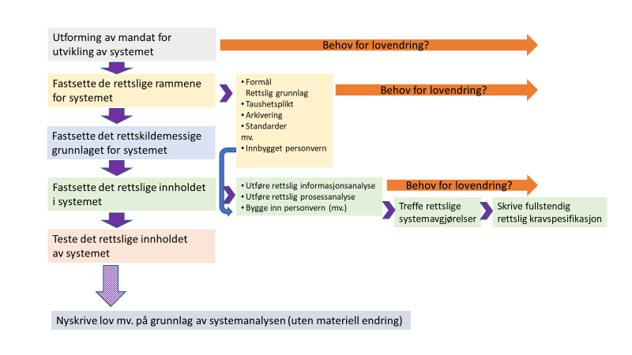
Systemdrevet lovendring

Slide 13
«Systemutvikling som regelverksutvikling» eller «regelvask»
Denne tilnærmingen innebærer bruk av analyseresultatene fra transformeringen til å uttrykke eksisterende rettsregler på en klarere og bedre måte
Dere vil derfor gjenkjenne flere av elementene fra transformeringsarbeidet
Forutsetter arbeid i to hovedtrinn:
Transformering fra lov mv. til pseudokode, datamodeller, prosessmodeller mv (halvformelle representasjoner)
Transformere tilbake fra halvformelle representasjoner til naturlig språk
Altså: I 1) analyserer vi og finner frem til en presis forståelse av loven, og denne forståelsen bruker vi i 2) til å omformulere loven
Bruker i tillegg enkelte enkle teknikker basert på Lovteknikk-heftet

